Slide 1
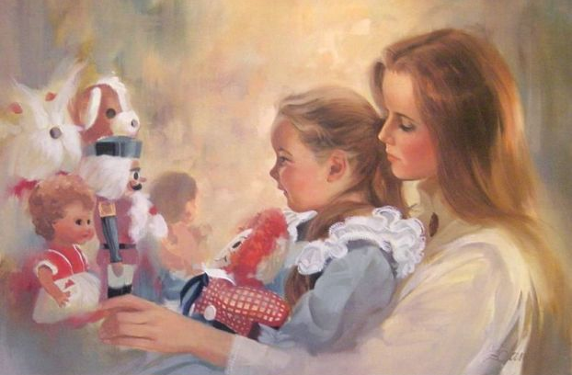
ИГРОВОЕ ПРОСТРАНСТВО СОВРЕМЕННОГО ДОШКОЛЬНИКА
Муниципальное казенное учреждение
«Управление дошкольными образовательными учреждениями»
ДОЩАНОВА ВЕТА АНАТОЛЬЕВНА,
эксперт отдела дошкольного образования
МКУ «УДОУ»

Slide 2
Проект плана работы городской родительской школы
«СОВРЕМЕННЫЙ РОДИТЕЛЬ ДОШКОЛЬНИКА»
на 2016-2017 учебный год
№ | Направления деятельности/ темы для обсуждения | Форма работы | Примерные сроки проведения | Место проведения
1. | Сессия № 1 «ИГРОВОЕ ПРОСТРАНСТВО СОВРЕМЕННОГО ДОШКОЛЬНИКА»
1.1. | Современная игрушка: что выбрать? Формирование домашней игротеки, медиатеки, библиотеки | Выступление – презентация | 26.08.2016 | ДОУ № 15 «Серебряное копытце»
1.2 | Польза и вред компьютерных игр или как преодолеть компьютерную зависимость? | Открытая консультация
1.3. | «Тропинка в ранний возраст» на основе Фребель-педагогики | Открытая консультация
2. | Сессия № 2 «МАТЕМАТИЧЕСКОЕ И ТЕХНИЧЕСКОЕ ОБРАЗОВАНИЕ ДОШКОЛЬНИКА В ДОУ»
2.1. | Математическое образование дошкольника – алгоритмика в ДОУ | Единый день открытых дверей | Ноябрь 2016 | 48 ДОУ
2.2. | Образовательная роботехника в ДОУ
3. | Сессия № 3 «ЗДОРОВЬЕ ДОШКОЛЬНИКА»
3.1. | Психология здоровья дошкольника | ON-LINE – семинар | Февраль 2017 | Все ДОУ
3.2. | Социальное здоровье, как важное условие становления личности ребенка и социализации в обществе
3.3. | «Физическое развитие ребенка – приоритет взаимодействия ДОУ с семьей»
4. | Сессия № 4 «ФОРМИРОВАНИЕ СИСТЕМЫ СЕМЕЙНЫХ ДУХОВНО-НРАВСТВЕННЫХ ЦЕННОСТЕЙ»
4.1. | Роль семьи в формировании духовно-нравственных ценностей у детей дошкольного возраста | Единый консультационный день | Апрель 2017 | ДОУ № 6 «Василёк» ДОУ № 21 «Светлячок» ДОУ № 27 «Микки-Маус» ДОУ № 40 «Снегурочка»
4.2. | Социокультурная игровая среда в ДОУ

Slide 3
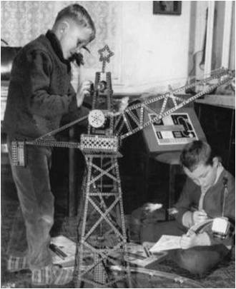
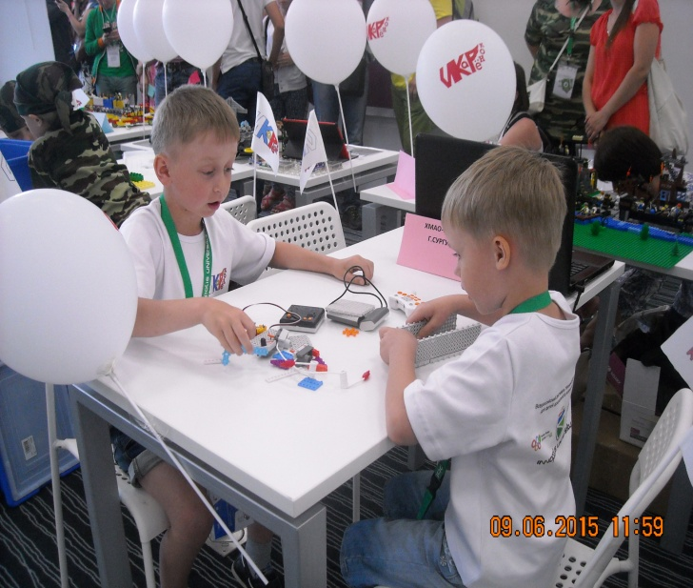
Проект плана работы городской родительской школы
«СОВРЕМЕННЫЙ РОДИТЕЛЬ ДОШКОЛЬНИКА»
(фрагмент)
№ | Направления деятельности/ темы для обсуждения | Форма работы | Примерные сроки проведения | Место проведения
2. | Сессия № 2 «МАТЕМАТИЧЕСКОЕ И ТЕХНИЧЕСКОЕ ОБРАЗОВАНИЕ ДОШКОЛЬНИКА В ДОУ»
2.1. | Математическое образование дошкольника – алгоритмика в ДОУ | Единый день открытых дверей | Ноябрь 2016 | 48 ДОУ
2.2. | Образовательная роботехника в ДОУ

Slide 4
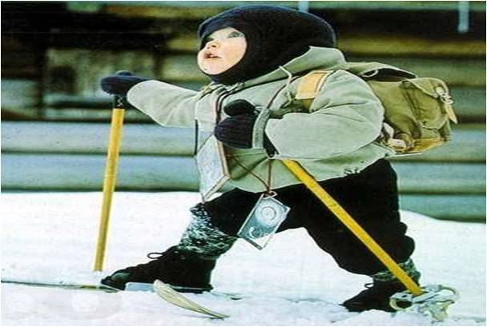
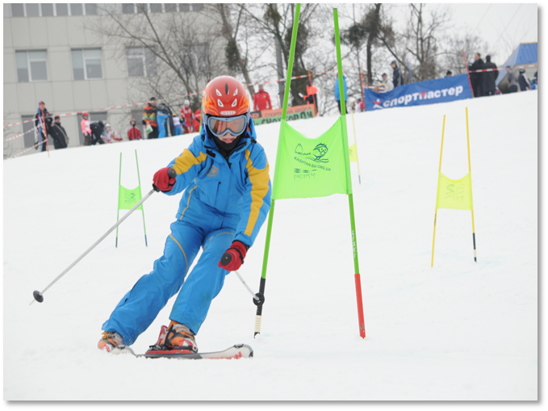
Проект плана работы городской родительской школы
«СОВРЕМЕННЫЙ РОДИТЕЛЬ ДОШКОЛЬНИКА»
(продолжение)
№ | Направления деятельности/ темы для обсуждения | Форма работы |  | Примерные сроки проведения |  | Место проведения
3. | Сессия № 3 «ЗДОРОВЬЕ ДОШКОЛЬНИКА»
3.1. | Психология здоровья дошкольника | ON-LINE – семинар | Февраль 2017 |  | Все ДОУ
3.2. | Социальное здоровье, как важное условие становления личности ребенка и социализации в обществе
3.3. | «Физическое развитие ребенка – приоритет взаимодействия ДОУ с семьей»

Slide 5
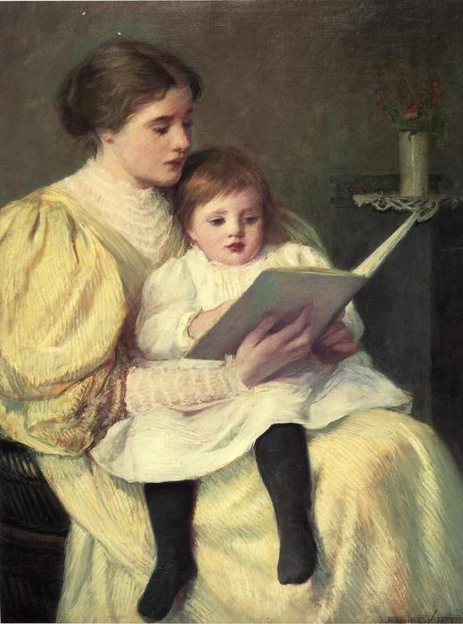
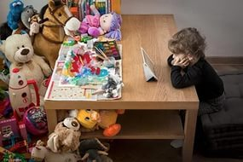
Проект плана работы городской родительской школы
«СОВРЕМЕННЫЙ РОДИТЕЛЬ ДОШКОЛЬНИКА»
(фрагмент)
№ | Направления деятельности/ темы для обсуждения | Форма работы | Примерные сроки проведения |  | Место проведения
4. | Сессия № 4 «ФОРМИРОВАНИЕ СИСТЕМЫ СЕМЕЙНЫХ ДУХОВНО-НРАВСТВЕННЫХ ЦЕННОСТЕЙ»
4.1. | Роль семьи в формировании духовно-нравственных ценностей у детей дошкольного возраста | Единый консультационный день | Апрель 2017 | ДОУ № 6 «Василёк» ДОУ № 21 «Светлячок» ДОУ № 27 «Микки-Маус» ДОУ № 40 «Снегурочка»
4.2. | Социокультурная игровая среда в ДОУ

Slide 6
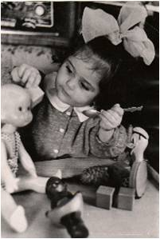
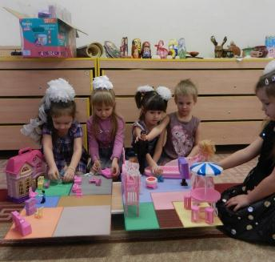
Проект плана работы городской родительской школы
«СОВРЕМЕННЫЙ РОДИТЕЛЬ ДОШКОЛЬНИКА»
(фрагмент)
№ | Направления деятельности/ темы для обсуждения | Форма работы | Эксперты
1. | Сессия № 1 «ИГРОВОЕ ПРОСТРАНСТВО СОВРЕМЕННОГО ДОШКОЛЬНИКА»
1.1. | Современная игрушка: что выбрать? Формирование домашней игротеки, медиатеки, библиотеки | Выступление – презентация | Смирнова Елена Олеговна
1.2 | Польза и вред компьютерных игр или как преодолеть компьютерную зависимость? | Открытая консультация
1.3. | «Тропинка в ранний возраст» на основе Фребель-педагогики | Открытая консультация | Кожевникова Виктория Витальевна

Slide 7
ИГРОВОЕ ПРОСТРАНСТВО СОВРЕМЕННОГО ДОШКОЛЬНИКА
Муниципальное казенное учреждение
«Управление дошкольными образовательными учреждениями»
ДОЩАНОВА ВЕТА АНАТОЛЬЕВНА,
эксперт отдела дошкольного образования
МКУ «УДОУ»

